Slide 1
constructie
Workshop ‘CONSTRUCTIE’

Slide 2
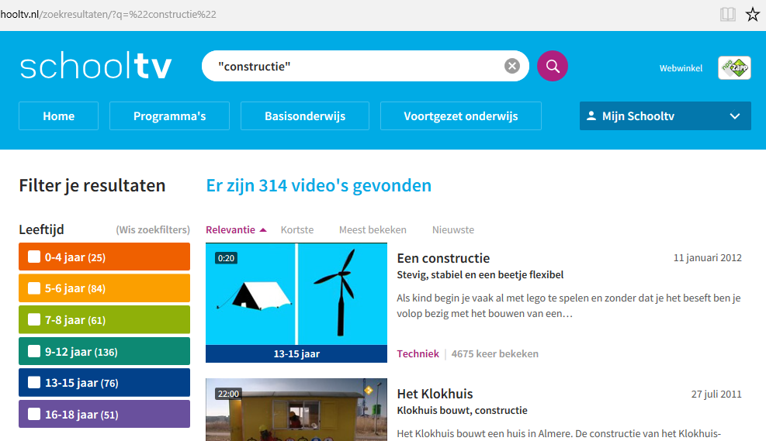
Wat is een constructie?
Eerst maar eens een filmpje: (kopieer onderstaande link in Choogle Chrome)
https://schooltv.nl/video/een-constructie-stevig-stabiel-en-een-beetje-flexibel/

Slide 3
Wat is een constructie?
Meerder onderdelen
Met elkaar verbonden
Stevig
Stabiel
Flexibel (in de techniek noemt men dit stijfheid)
Een constructeur berekent altijd: Sterkte – Stabiliteit – Stijfheid (3 S-en)
(Constructeur: Iemand die de constructie van bouwwerken, apparaten en machines berekent en ontwerpt.)

Slide 4
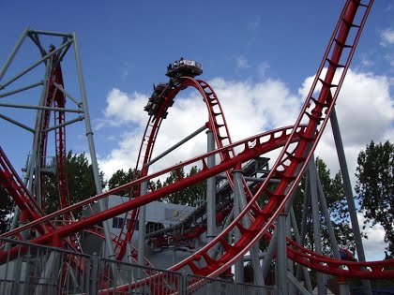
Wat is een Constructie ?
Een constructie moet krachten kunnen weerstaan.
Welke krachten ondervindt de constructie van de achtbaan?

Slide 5
Wat is een Constructie ?
Een constructie moet krachten kunnen weerstaan.
Welke krachten ondervindt de constructie van de achtbaan?
ZWAARTEKRACHT
(op aarde is dat 9,81 Newton)

Slide 6
Wat is een Constructie ?
Een constructie moet krachten kunnen weerstaan.
Welke krachten ondervindt de constructie van de achtbaan?
ZWAARTEKRACHT
DUWKRACHT

Slide 7
Wat is een Constructie ?
Een constructie moet krachten kunnen weerstaan.
Welke krachten ondervindt de constructie van de achtbaan?
ZWAARTEKRACHT
DUWKRACHT
TREKKRACHT

Slide 8
Wat is een Constructie ?
Een constructie moet krachten kunnen weerstaan.
Welke krachten ondervindt de constructie van de achtbaan?
ZWAARTEKRACHT
DUWKRACHT
TREKKRACHT
CENTRIFUGAALKRACHT
WINDKRACHT
WEERSTAND
ZUIGKRACHT
G-KRACHTEN ENZ ENZ

Slide 9
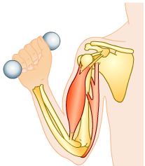
Krachten?
Soorten krachten
Er zijn allerlei soorten krachten, bijvoorbeeld:
zwaartekracht;
elektrische kracht;
magnetische kracht (aantrekken en afstoten);
trekkracht, duwkracht;
opwaartse kracht
veerkracht;
wrijvingskracht;
spierkracht.
Een kracht werkt altijd op een voorwerp. Een kracht op een voorwerp kan drie gevolgen hebben:
de vorm van het voorwerp verandert;
de snelheid waarmee het voorwerp beweegt verandert;
de richting waarin het voorwerp beweegt verandert.
Een kracht is een natuurkundige grootheid waarvoor de letter F als symbool gebruikt wordt.
De eenheid van kracht is de newton (N).

Slide 10
Krachten video’s
https://www.youtube.com/watch?v=jlIV59ASJ5c (wat is een kracht)
https://www.youtube.com/watch?v=X21zkMpOtng (g-kracht)
https://www.youtube.com/watch?v=Wy-LoeAAMhs (trekkracht)
https://www.youtube.com/watch?v=C4WlSljtSrY(proefkonijnen (paardenkracht)

Slide 11
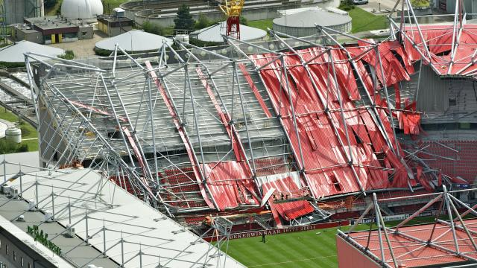
Wat is (de definitie van) constructie ?
Constructie
Een constructie is een voorwerp dat bestaat uit meerdere onderdelen.
De verschillende onderdelen zijn met elkaar verbonden.
De verbindingen kunnen vast of demontabel zijn.
Ook kunnen onderdelen draaibaar met elkaar verbonden zijn.
In een constructie kunnen meerdere materialen gecombineerd worden.

Slide 12
Wat is (de definitie van) constructie?
Constructie
Een constructie is een voorwerp dat bestaat uit meerdere onderdelen.
De verschillende onderdelen zijn met elkaar verbonden.
De verbindingen kunnen vast of demontabel zijn.
Ook kunnen onderdelen draaibaar met elkaar verbonden zijn.
In een constructie kunnen meerdere materialen gecombineerd worden.

Slide 13
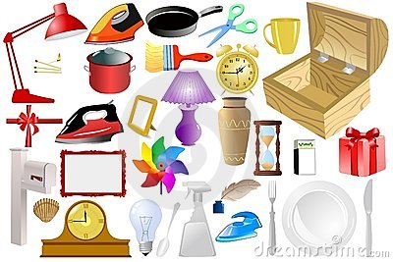
Wat is (g)een constructie?
Constructie
Een constructie is een voorwerp dat bestaat uit meerdere onderdelen.

Slide 14
Wat is (g)een constructie?
Constructie
Een constructie is een voorwerp dat bestaat uit meerdere onderdelen.

Slide 15
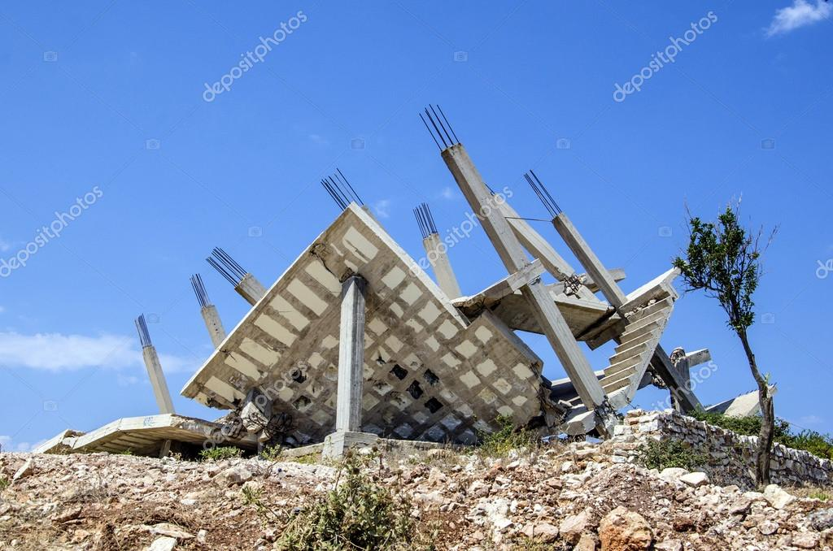
Wat is een constructie?
Constructie
Een constructie is een voorwerp dat bestaat uit meerdere onderdelen.
De verschillende onderdelen zijn met elkaar verbonden.
De verbindingen kunnen vast of demontabel zijn.
Ook kunnen onderdelen draaibaar met elkaar verbonden zijn.
Hoe sterk een constructie is hangt ook van de verbinding af!
Wat voor verbindingen ken je? (kijk maar eens rond)

Slide 16
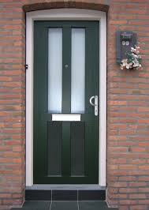
Zoveel verschillende verbindingen… Alleen in een deur al
Scharnieren
Spijkers
Schroeven
Klink
Slot
Bouten en moeren
Lijm
Kit
Grendel
….

Slide 17
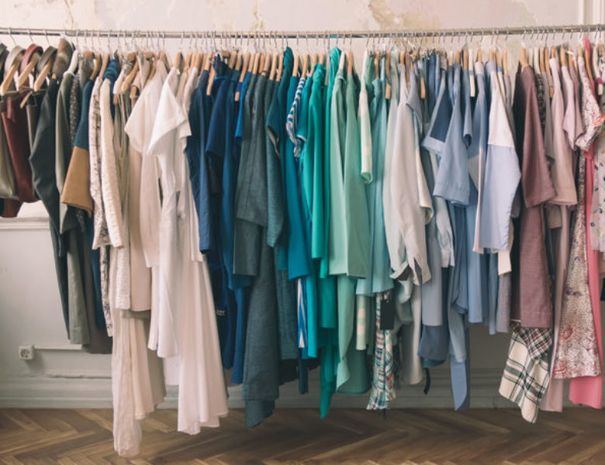
Verbindingen in kleding…
Stiksel -> Draad
Knoop
Rits
Veters
Klitteband
Gesp
Haak
Houtje-touwtje
(Textiel)lijm
Weven-breien-haken-vervilten-…

Slide 18
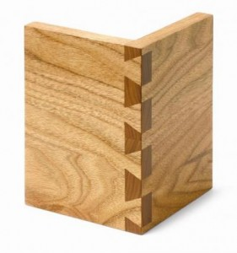
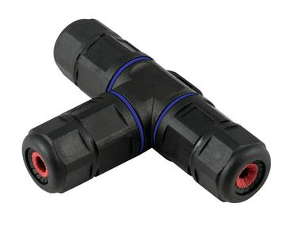
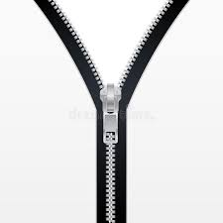
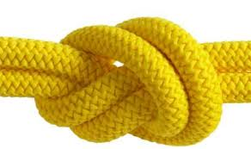
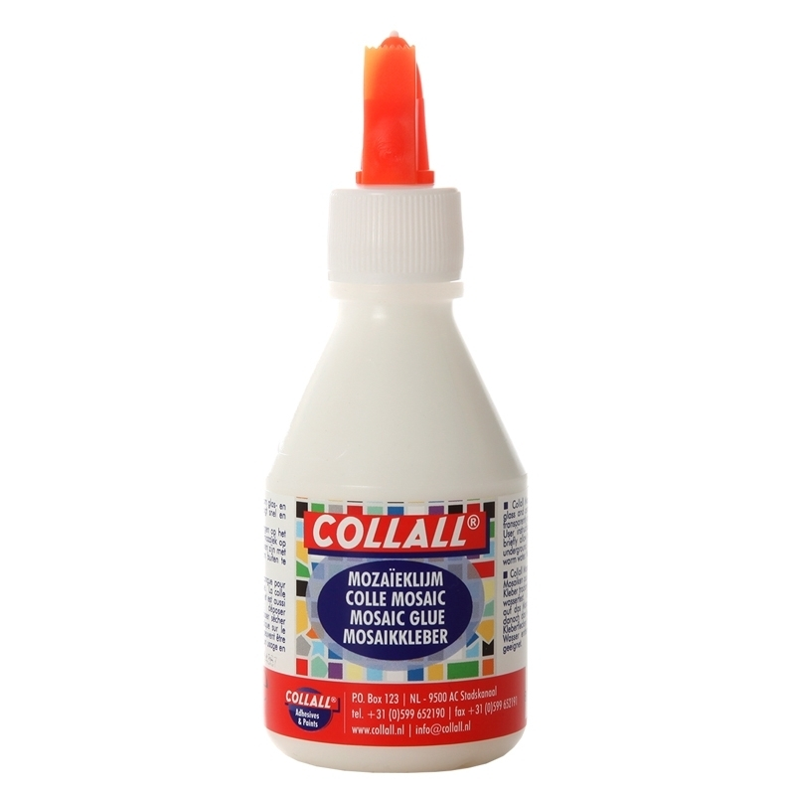
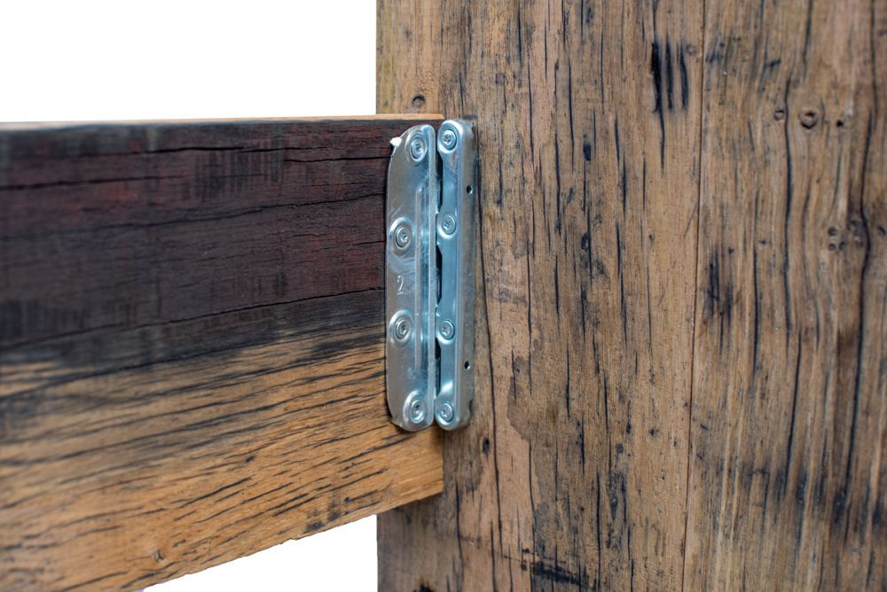
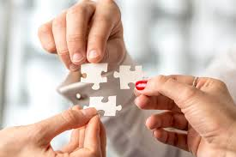
verbindingen

Slide 19
Verbindingen
Enkele filmpjes:
https://www.youtube.com/watch?v=S_ZqreZxWNo (over houtverbindingen)
https://www.youtube.com/watch?v=h-KILvcbGzk (solderen van waterleiding)
https://www.youtube.com/watch?v=EwrViB3SMIs (allerlei constructies)
https://www.youtube.com/watch?v=1ctSMQcPKyo (ketting vervangen)
https://www.youtube.com/watch?v=1yTlV1rXKGw (spanband)
https://www.youtube.com/watch?v=_05eJuENr6Q (boot vastleggen
https://www.youtube.com/watch?v=KRgurx00G1o (als je eens zelf een cijferslot wil maken)

Slide 20
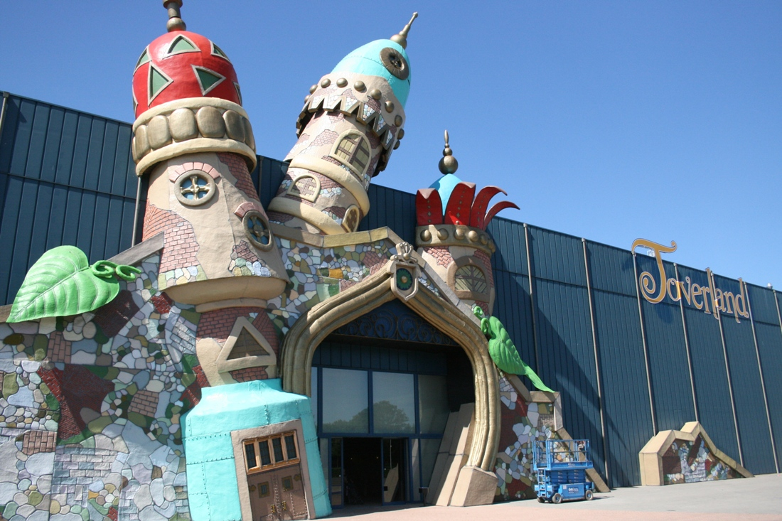
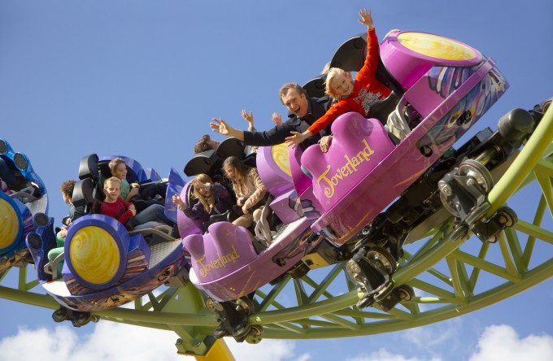
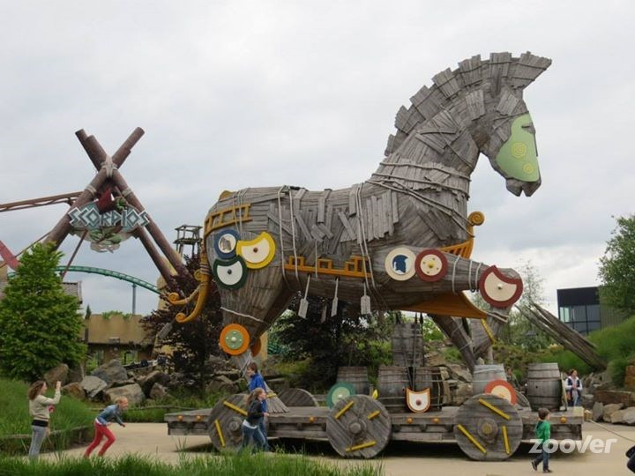
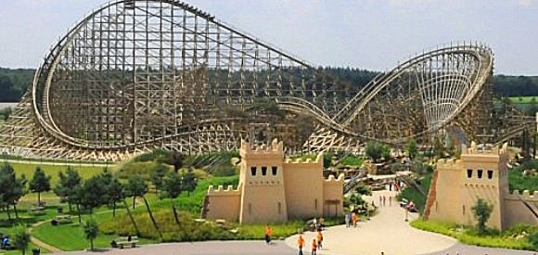
Verbindingen….
Welke verbinding gebruikt wordt hangt af van de FUNCTIE van de constructie.
Met andere woorden: Hoe je iets aan elkaar vast maakt hangt af van wat je er mee wil gaan doen.
Moet het goed vastzitten of weer los kunnen? Kunnen bewegen of juist niet? Moet er veel kracht op kunnen worden uitgeoefend? Moet je de verbinding kunnen zien? Is het een versiering of juist functioneel? Is veiligheid belangrijk? Enz, enz …

Slide 21
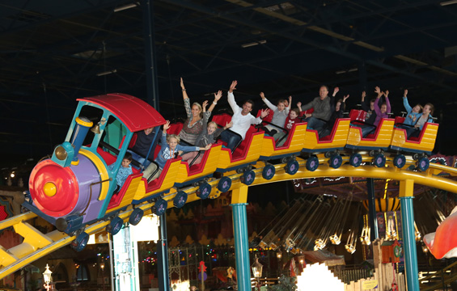
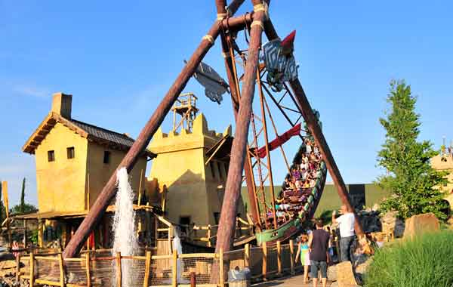
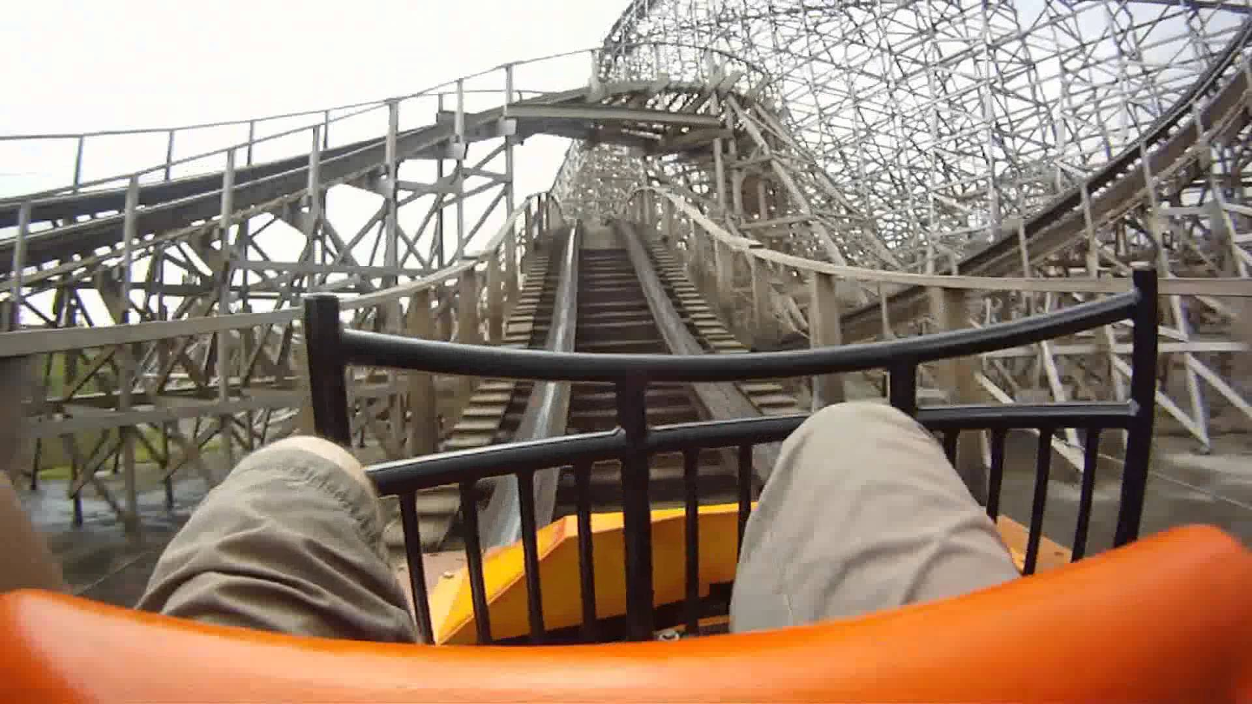
Wat is een constructie?
Constructie
Een constructie is een voorwerp dat bestaat uit meerdere onderdelen.
De verschillende onderdelen zijn met elkaar verbonden.
De verbindingen kunnen vast of demontabel zijn.
Ook kunnen onderdelen draaibaar met elkaar verbonden zijn.
In een constructie kunnen meerdere
materialen gecombineerd worden.

Slide 22
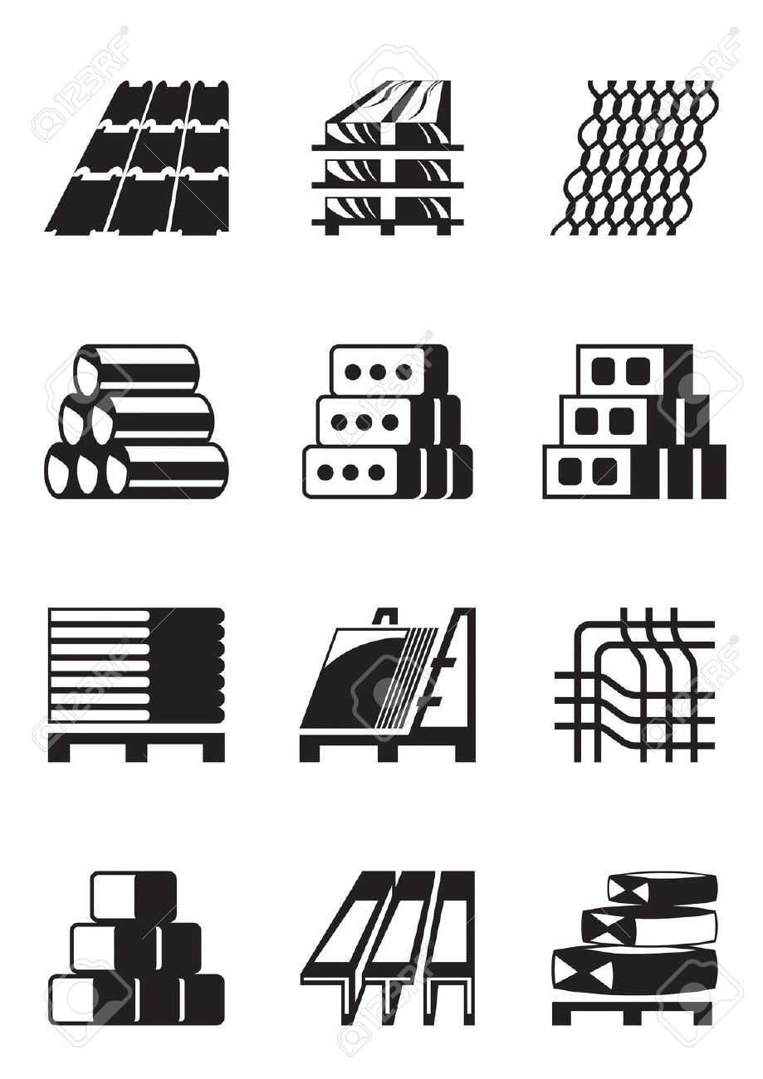
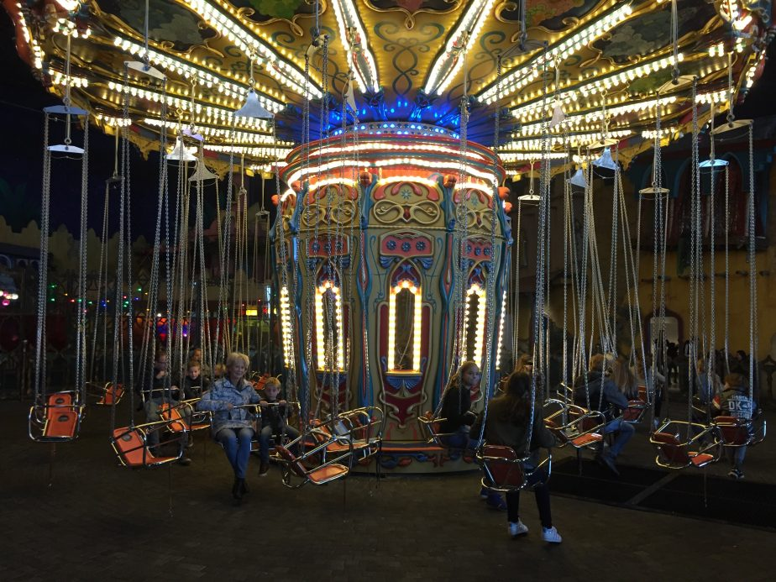
Wat is een constructie?
In een constructie kunnen
meerdere materialen
gecombineerd worden.
Ook weer afhankelijk van de functie / waar wordt het voor gebruikt?
Stof (wol-katoen-vilt-linnen-nylon-…), metaal (ijzer-staal-blik-koper-goud-zilver-brons-…), hout, glas, steen, beton, kunststof, leer, was, papier, karton, klei, hars, …

Slide 23
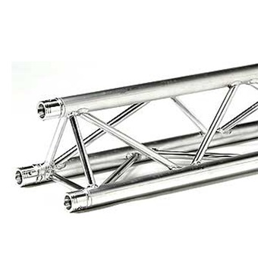
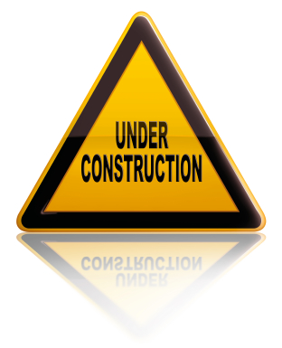
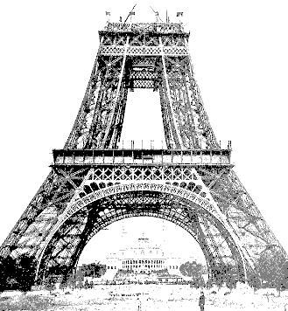
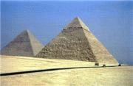
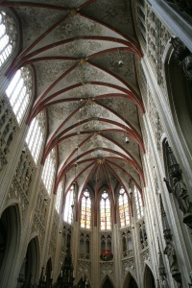
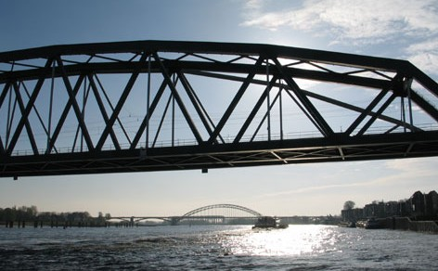
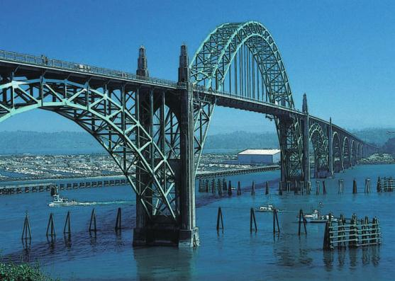
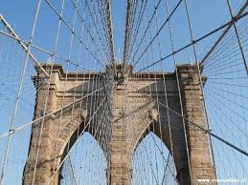
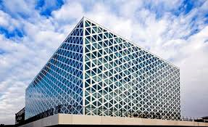
vorm
Welke vormen zie je heel vaak als iets heel sterk moet zijn?

Slide 24
vorm
In een constructie zie je vaak
de driehoek of de boog
En profielen maken
het materiaal sterker
Welke vormen zie je heel vaak als iets heel sterk moet zijn?

Slide 25
Vorm: Een driehoek is vormvast.

Slide 26
Vorm: de boog kan veel krachten opvangen.
De kracht op de brug wordt door de boogconstructie via de zijkanten naar de grond (fundering) geleid.

Slide 27
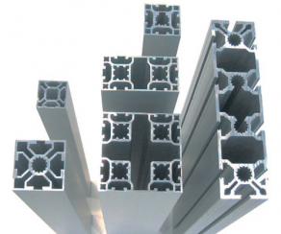
Vorm: profiel
I – U – H – L – T - ….

Slide 28
Constructie: daar komt heel veel bij kijken dus kijken we nog even ….
https://schooltv.nl/video/het-klokhuis-klokhuis-bouwt-constructie/
https://schooltv.nl/video/bruggen-hoe-maak-je-een-stevige-brug/
https://schooltv.nl/video/de-piramide-eeuwenoud-en-nog-staan-ze-stevig/

